Slide 1


数据导入与预处理应用-第四章
数据清理

Slide 2
离不开的主题-数据
数据挖掘
机器学习
数据
数据分析
人工智能

Slide 3
为什么要数据清理？
一切的美好都是建立在庞大而整洁的数据之上，
然而，现实中的数据却是：杂！脏！乱！
缺失
不合规
不完整
数据质量差
错误
无效
不一致
重复

Slide 4
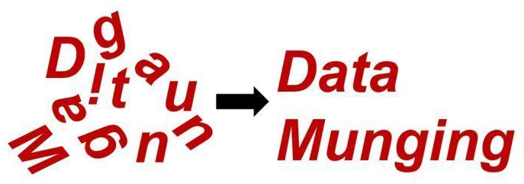
数据清理做些什么？
数据清理，就是试图检测和去除数据集中的噪声数据和无关数据，处理遗漏数据，去除空白数据域和知识背景下的白噪声，解决数据的一致性、重复性问题，从而达到提高数据质量的目的。

Slide 5
第四章 数据清理
4.1 数据清洗概述
4.2 数据排重
4.3 使用脚本组件进行数据清理

Slide 6
4.1 数据清洗概述
数据源１
Kettle...
数据集市１
数据源２
ＥＴＬ
数据仓库
数据集市２
．．．
数据集市３
数据源Ｎ

Slide 7
4.１.１常用的数据清洗步骤介绍
Kettle没有单一的清洗步骤清洗工作，需要结合多个步骤来完成。
数据的清洗工作从抽取数据就开始了！
e.g. “表输入（Table input）”步骤
SELECT student_id,score FROM student_info ORDER BY score DESC
注意：
难维护，当SQL语句太过复杂时，后期的维护会非常困难。
无法审计，数据进入Kettle已经做过清洗，Kettle无法提供审计功能。

Slide 8
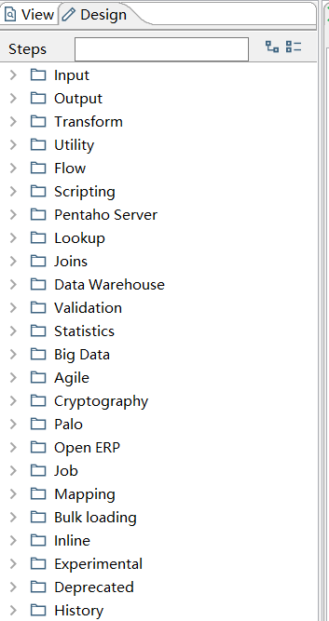
4.１.１常用的数据清洗步骤介绍
转换目录
校验目录
脚本目录
其它目录

Slide 9
4.１.１常用的数据清洗步骤介绍
转换目录下的常用清洗步骤：
计算器（Calculator）
字符串替换（Replace in string）
字符串操作（String operations）
字符串剪切（Strings cut）
拆分字段（Split Fields）
合并字段（Concat Fields）
拆分字段成多行（Split filed to rows）
值映射（Value Mapper)
字段选择（Select values）
去除重复记录（Unique rows）
去除重复记录(哈希值)（Unique rows(HashSet)
．．．

Slide 10
4.１.１常用的数据清洗步骤介绍
信用卡号码校验（Credit card validator）
电子邮箱校验（Mail Validator）
数据校验（Data Validator）
正则表达式验证（Regex Evaluation）
公式 (Formula)
JavaScript代码（Modified Java Script Value）
用户自定义Java类（JDBC）
模糊匹配（Fuzzy match）
...

Slide 11
4.１.2 字符串清洗
ID | CODE | CITY
0 | 10 | BJ-BeiJing
1 | 0755 | SZ-ShenZhen
2 | 0023 | CQ-CHONGQING
3 | 021a | SH-shanghai
ID字段有些无效的空白字符
CODE也就是区号字段里有无效的字母，并且有些区号前没有0
CITY字段里大小写不统一，并且可能并不需要前面两个字母的缩写

Slide 12
4.１.2 字符串清洗
转换目录下有三个清洗字符串的常用步骤：
字符串剪切（Strings cut）
字符串替换（Replace in string）
字符串操作（String operations）
字符串剪切：他的作用正如他的名字
字符串替换：由于支持正则表达式的原因，他的功能比从字面上了解的要强大许多
字符串操作：功能丰富

Slide 13
4.１.2 字符串清洗
”字符串操作“步骤：
字符串首尾空白字符去除：Trim type
大小写：Lower/Upper、InitCap
填充字符设置：Padding、Pad char、Pad Length
数字移除/提取：Digits
删除特殊字符：Remove Special character

Slide 14
感谢您的观赏
THANK YOU FOR WATCHING

